Slide 1
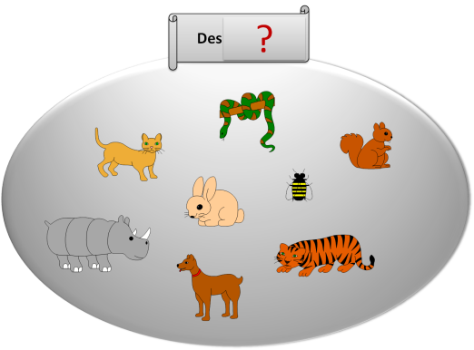
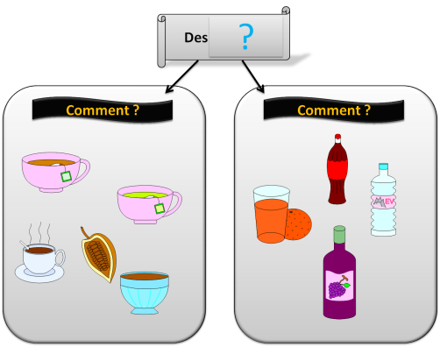
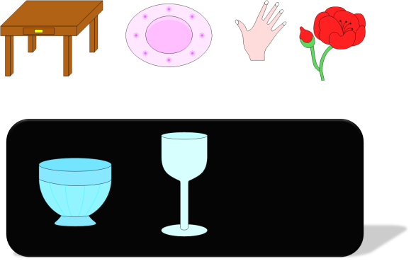
Les catégories
?

Slide 2

Les catégories
?

Slide 3
Des animaux
?

Slide 4
Des jeux
?

Slide 5
Des fruits
?

Slide 6
Des meubles
?

Slide 7
Des parties du corps
?

Slide 8
Des vêtements
ou Des habits
?

Slide 9
De la vaisselle
?

Slide 10
Des arbres
?

Slide 11
Des magasins
?

Slide 12
Des aliments
?

Slide 13
De la viande
?

Slide 14
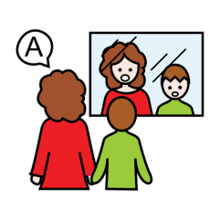
Des métiers
?

Slide 15
Des légumes
?

Slide 16
Des couleurs
?

Slide 17
Des pièces de la maison
?

Slide 18
Des boissons
?

Slide 19
Des personnes
?

Slide 20
Des habitations
?

Slide 21
Des outils
?

Slide 22
Des moyens de transport
?

Slide 23
Des fleurs
?

Slide 24
Des sports
?

Slide 25


Slide 26
Des animaux
?
… qui volent
Qui font quoi?
… qui nagent
Qui font quoi?

Slide 27
Des animaux
?
…. à plumes
Comment ?
…. à poils
Comment ?

Slide 28
Des jeux
?
… d’intérieur
pour où ?
pour où ?
… d’ extérieur

Slide 29
Des fruits
?
à noyaux
Comment ?
à pépins
Comment ?

Slide 30
Des animaux
?
… qui vivent à la ferme
Qui vivent où ?
… qui vivent dans la forêt
Qui vivent où ?

Slide 31
Des boissons
?
alcoolisées
Comment ?
Non alcoolisées
Comment ?

Slide 32
Des boissons
?
chaudes
Comment ?
froides
Comment ?

Slide 33
Des vêtements
?
… d’hiver
Pour quand?
… d’été
Pour quand?

Slide 34
Des aliments
?
salés
Comment ?
sucrés
Comment ?

Slide 35
Des personnes
?
enfants
Comment ?
adultes
Comment ?

Slide 36


Slide 37


Slide 49
